Slide 1
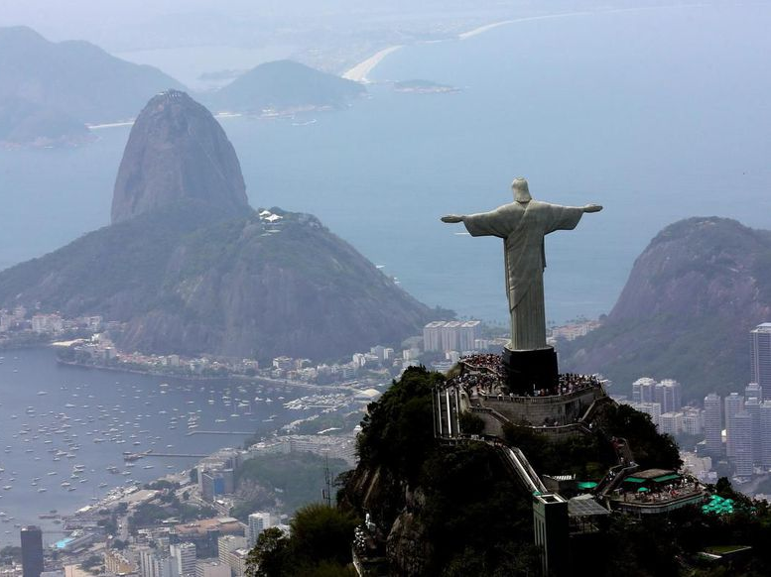
Ch. I – Une ouverture à double clefs.
Ch. II – Historicité
Ch. III – Le Verbe s’est fait chair
Ch. IV – Les querelles christologiques des premiers siècles
Ch. V – Le sacrifice de la Croix
Ch. VI – Sauveur
Ch. VII – Le Notre Père

Slide 2
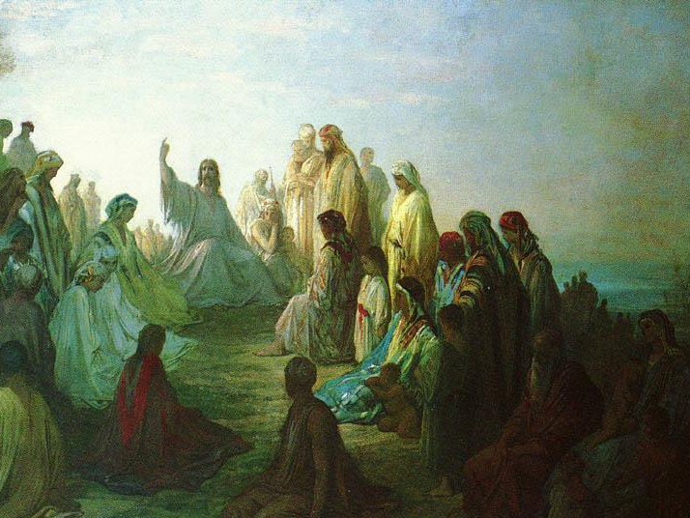
Quand vous priez dites : Notre Père

Slide 3
1 – la prière de Jésus
est-ce ainsi qu’il priait ?
est-ce bien cela qu’il a enseigné ?
2 – Sept demandes
structure
demander à Dieu ?
3 – « Notre Père »
4 – trois premières demandes
5 – pain quotidien
6 – trois dernières demandes
7 - une excursion en Cappadoce

Slide 4
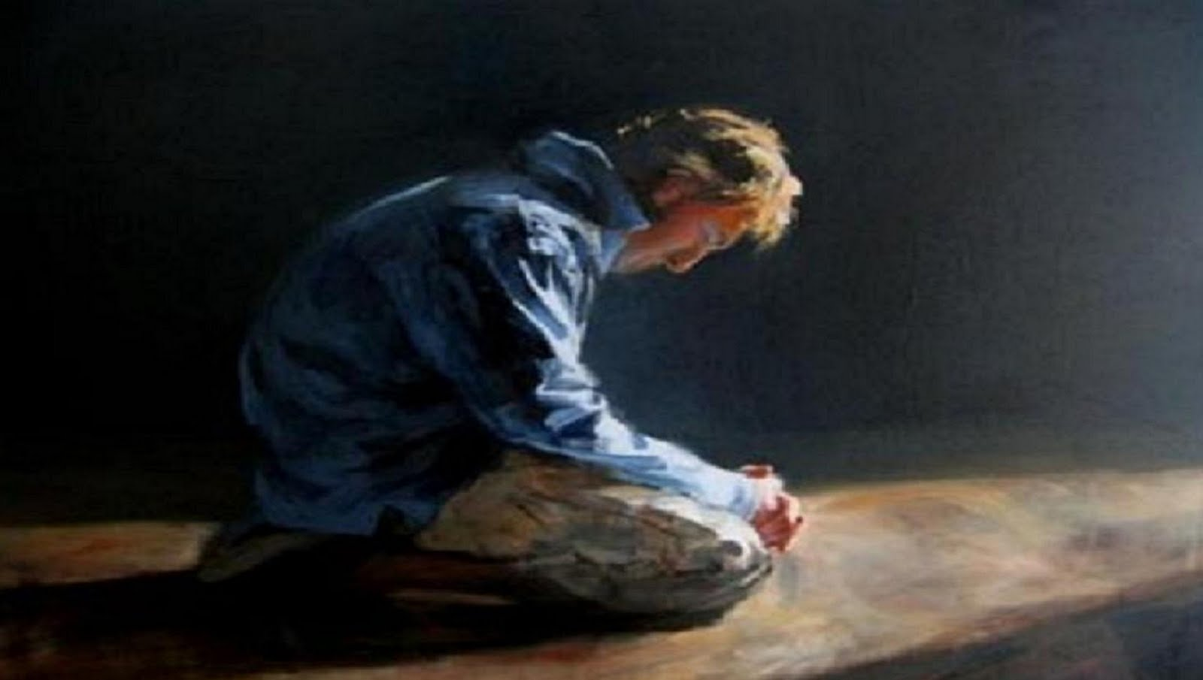

Slide 5
Synagogue
Lectio
Beauté
Louange
Répétitive
Banal
Recueillement

Slide 6
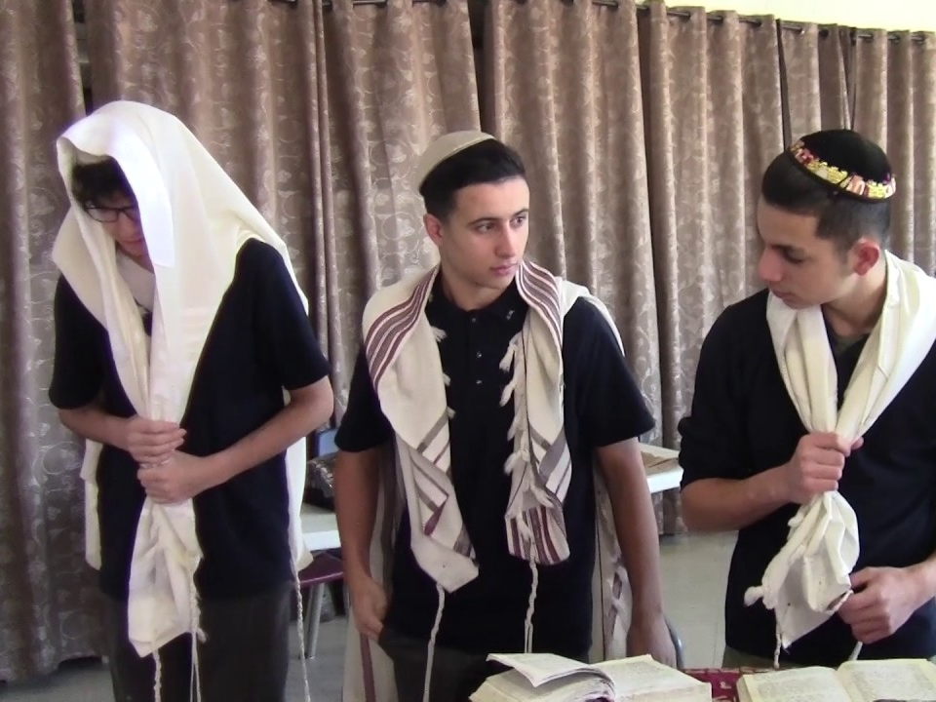

Slide 7
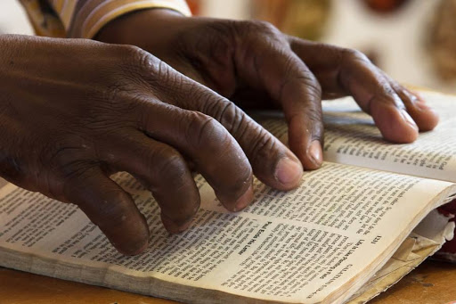

Slide 8
Synagogue
Lectio
Beauté
Louange
Répétitive
Banal
Recueillement

Slide 9
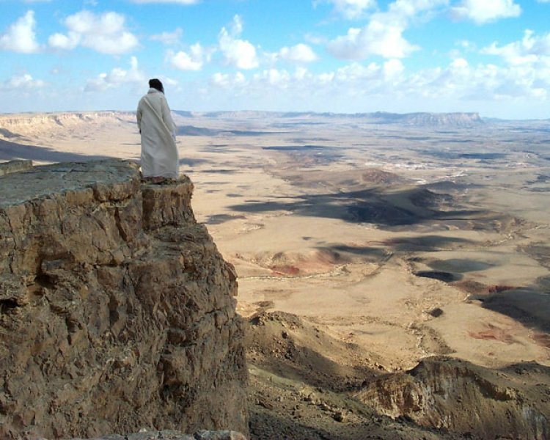

Slide 10
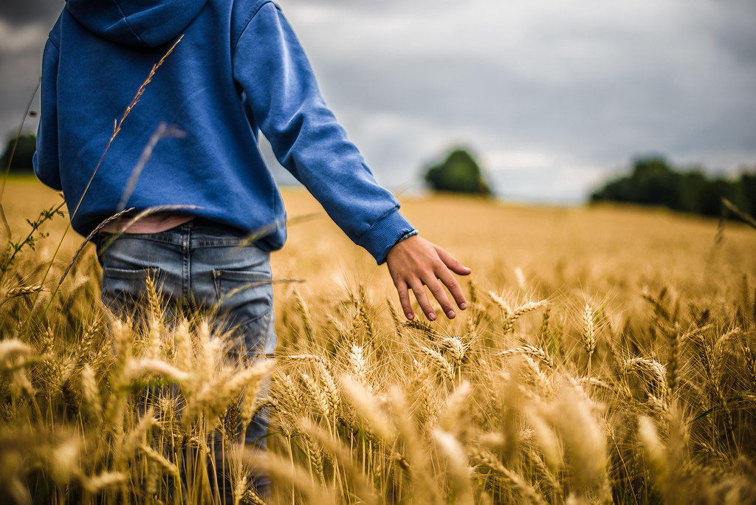

Slide 11
Synagogue
Lectio
Beauté
Louange
Répétitive
Banal
Recueillement

Slide 12
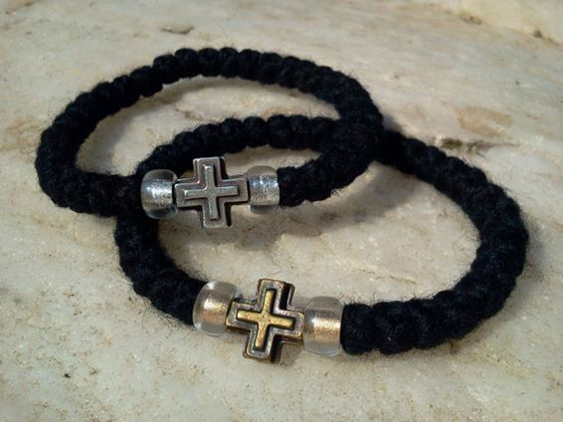

Slide 13
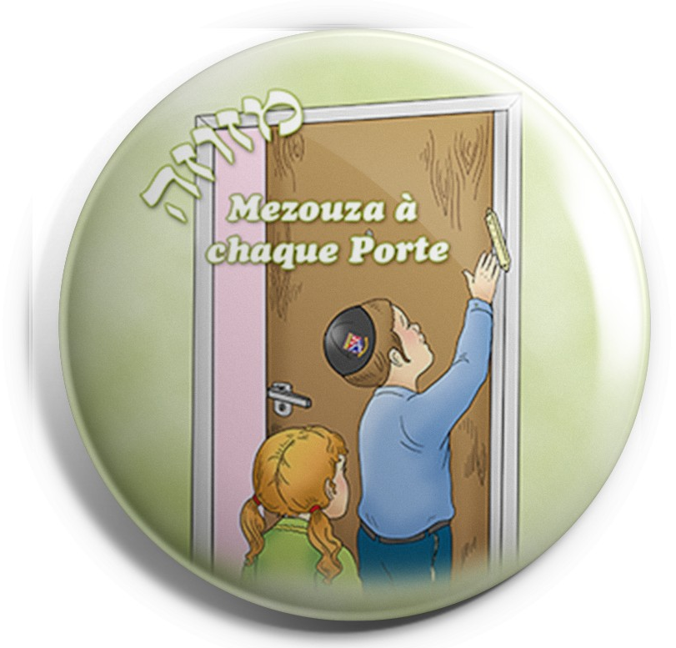

Slide 14
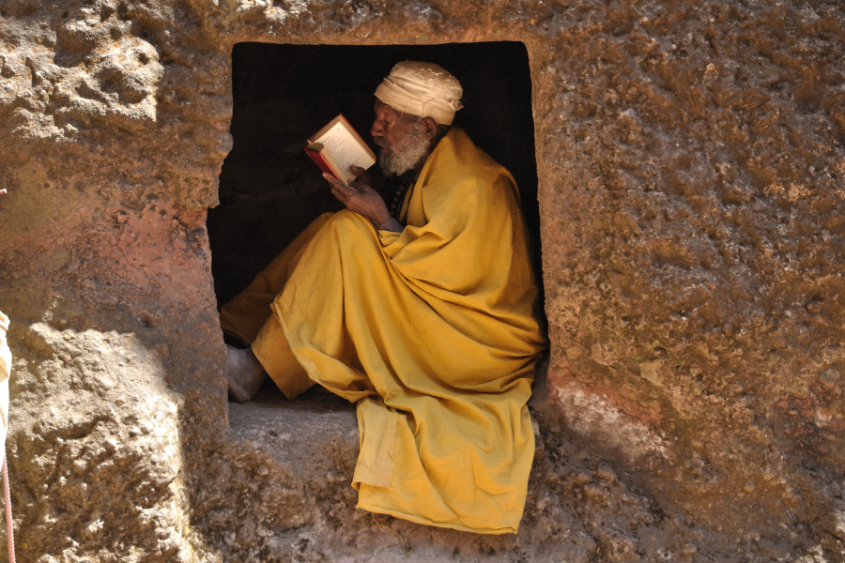

Slide 15
1 – la prière de Jésus
est-ce ainsi qu’il priait ?
est-ce bien cela qu’il a enseigné ?
2 – Sept demandes
structure
demander à Dieu ?
3 – « Notre Père »
4 – trois premières demandes
5 – pain quotidien
6 – trois dernières demandes
7 - une excursion en Cappadoce

Slide 16
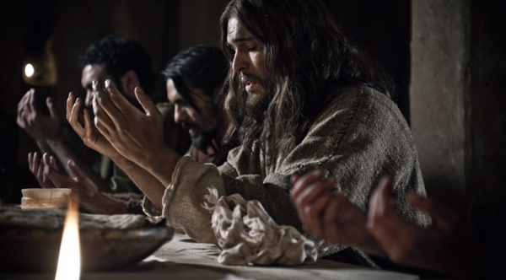

Slide 17
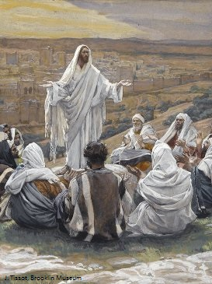

Slide 18
Notre
Père
des cieux
Que ton nom soit sanctifié
Que ton règne vienne
Que ta volonté soit faite
sur la terre comme au ciel
Donne-nous chaque jour
notre pain quotidien
Remets-nous
nos péchés nos dettes
car nous aussi nous les remettons à nos débiteurs
Et ne nous emporte pas dans l’épreuve
Mais délivre-nous du mal
L
U
c
M
A
T
T
H
I
E
U

Slide 19
1 – la prière de Jésus
est-ce ainsi qu’il priait ?
est-ce bien cela qu’il a enseigné ?
2 – Sept demandes
structure
demander à Dieu ?
3 – « Notre Père »
4 – trois premières demandes
5 – pain quotidien
6 – trois dernières demandes
7 - une excursion en Cappadoce

Slide 20
Notre Père qui es aux cieux
Que ton nom soit sanctifié,
que ton règne vienne,
que ta volonté soit faite
sur la terre comme au ciel.
Donne-nous aujourd’hui
notre pain de ce jour
Pardonne-nous nos offenses
comme nous pardonnons aussi
à ceux qui nous ont offensés
Et ne nous laisse pas entrer en tentation
Mais délivre-nous du mal.
1
2
3
4
5
6
7

Slide 21
Beauchesne, 1990

Slide 22
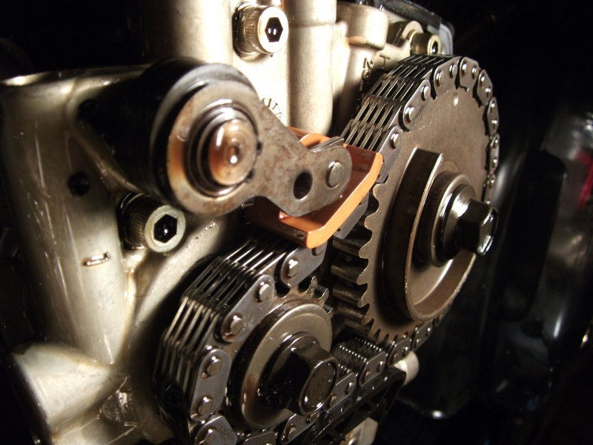
Des pièces
bien ajustées

Slide 23
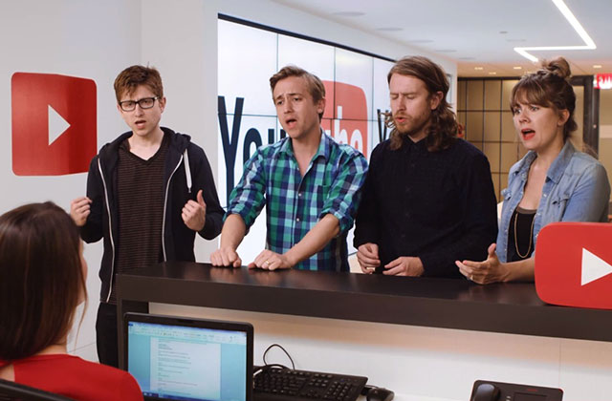

Slide 24
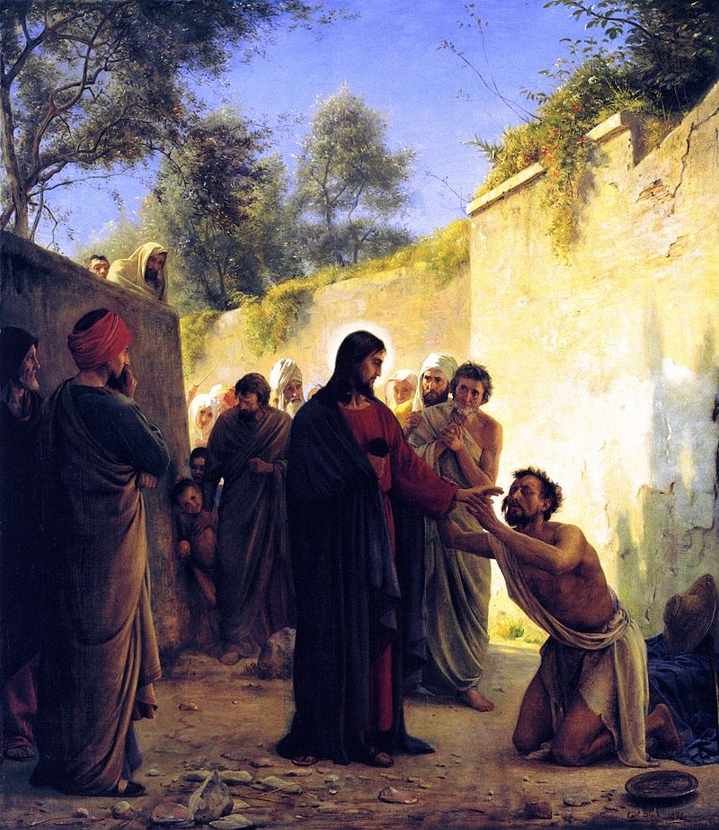
Carl Bloch, 1871

Slide 25
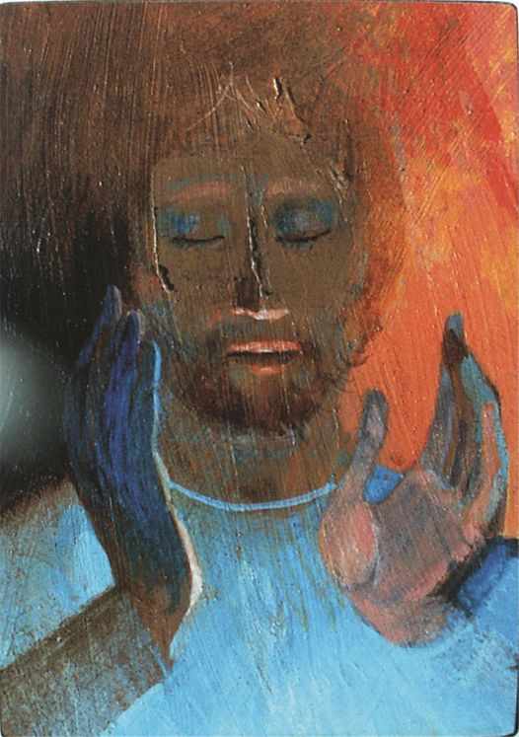

Slide 26
Changer les cœurs
Orienter les volontés
Animer les esprits
Nourrir les intelligences
Convertir les désirs

Slide 27
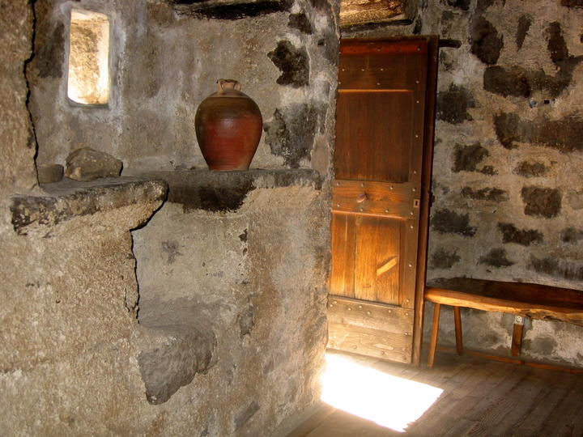

Slide 28
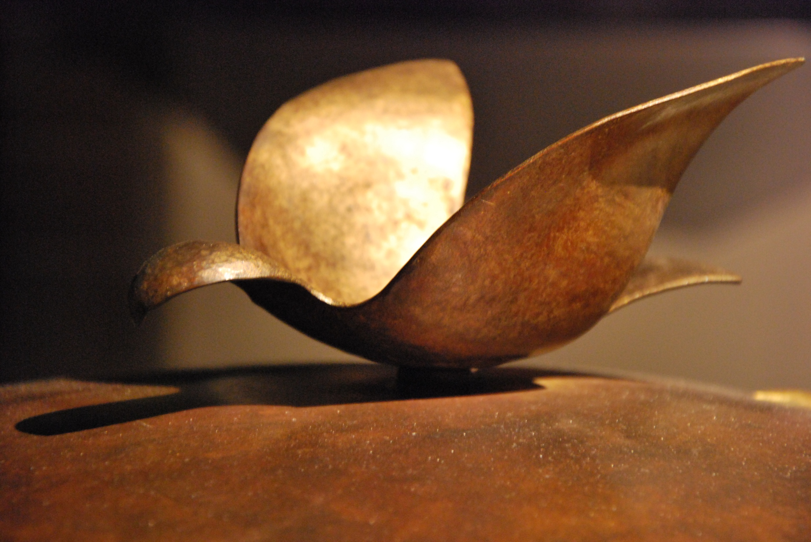

Slide 29
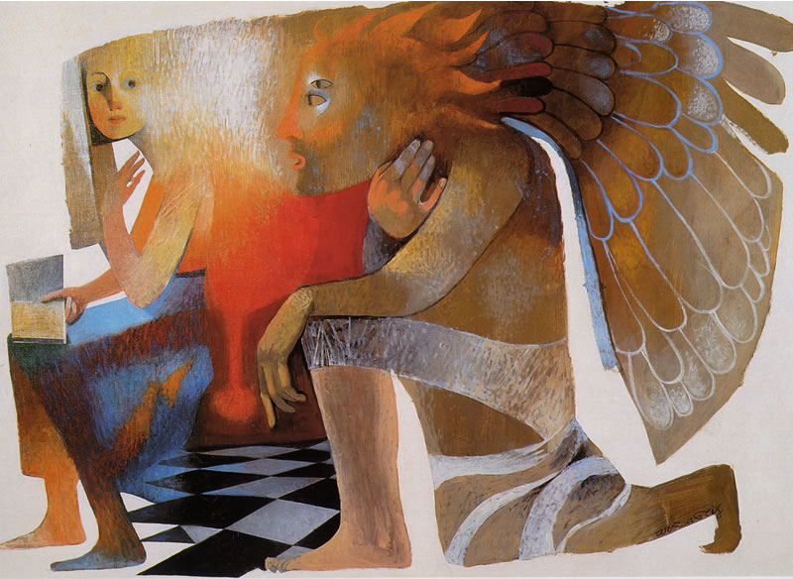

Slide 30
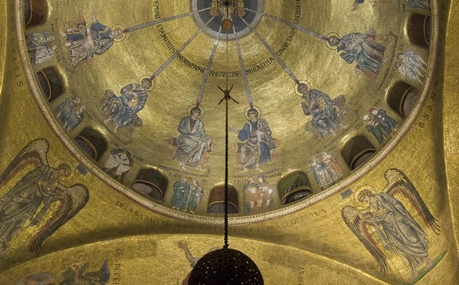

Slide 31
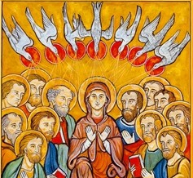
Force
Sagesse
Conseil
Intelligence
Science
Crainte
Piété

Slide 32
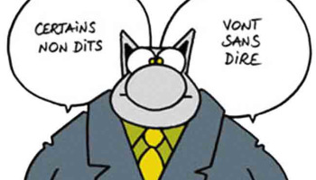
Mais ça va mieux en le disant

Slide 33
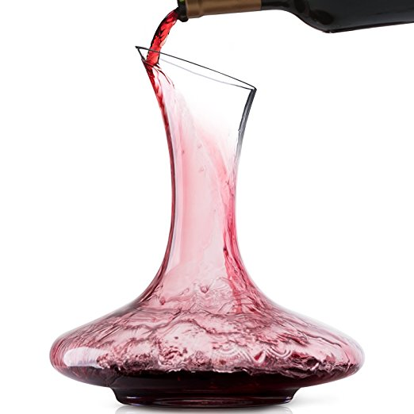

Slide 34
1 – la prière de Jésus
est-ce ainsi qu’il priait ?
est-ce bien cela qu’il a enseigné ?
2 – Sept demandes
structure
demander à Dieu ?
3 – « Notre Père »
4 – trois premières demandes
5 – pain quotidien
6 – trois dernières demandes
7 - une excursion en Cappadoce

Slide 35
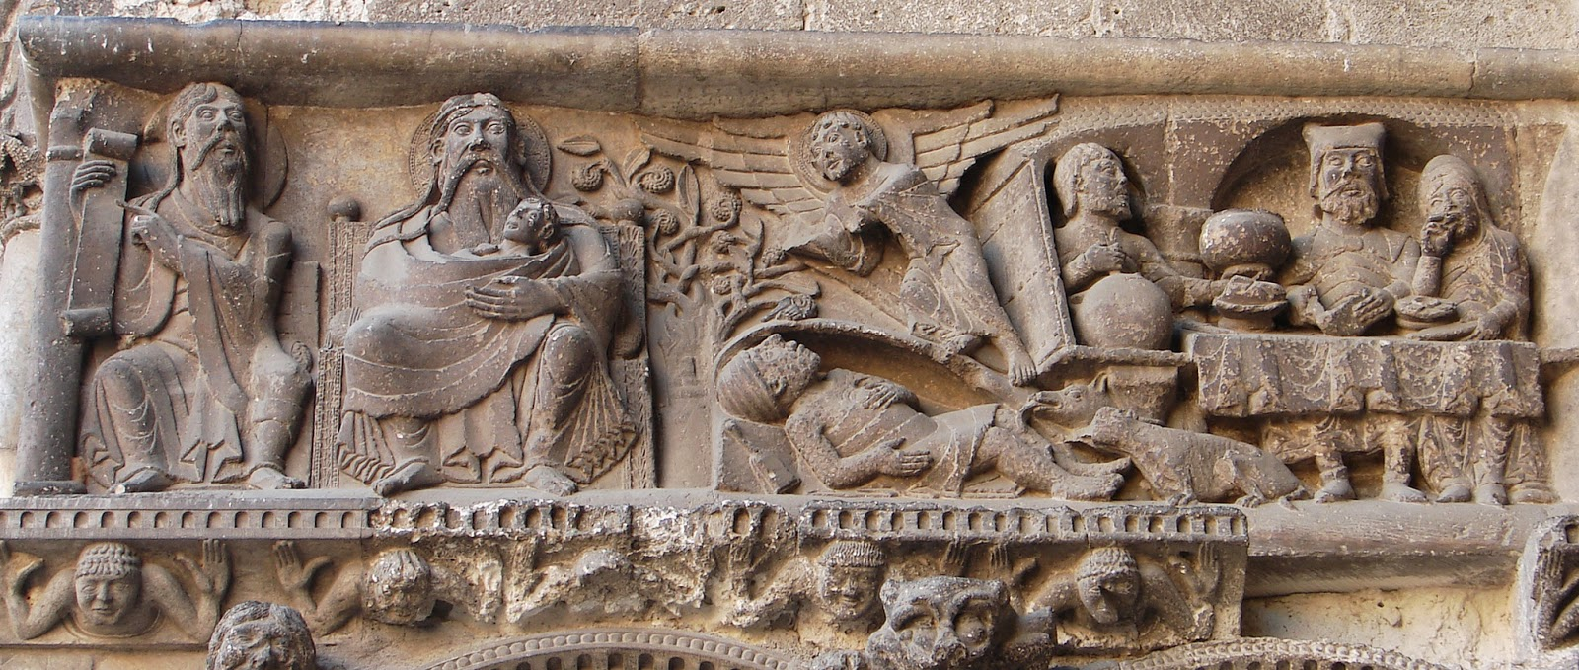

Slide 37
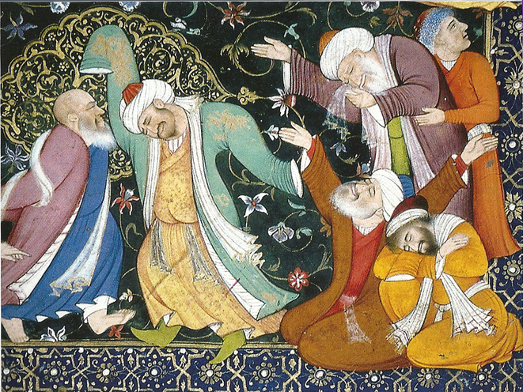

Slide 39
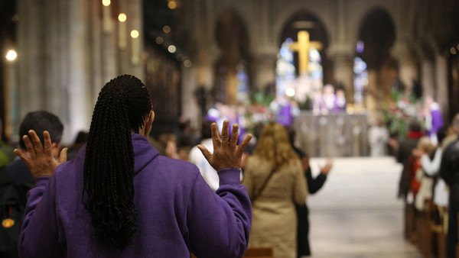
Notre père

Slide 40
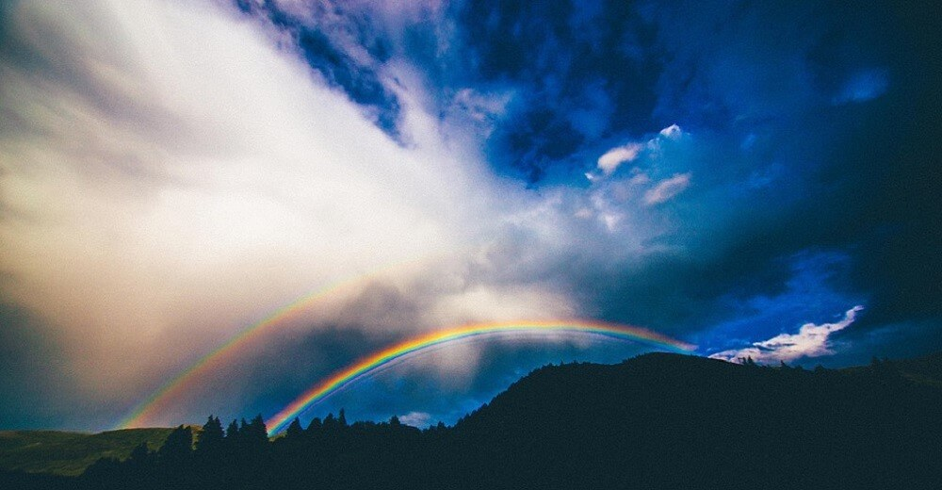
… qui es aux cieux

Slide 41
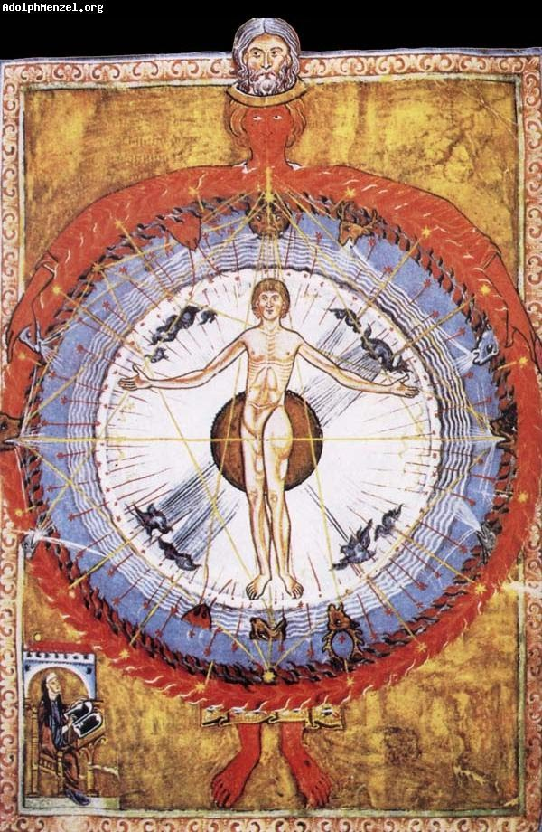

Slide 42
1 – la prière de Jésus
est-ce ainsi qu’il priait ?
est-ce bien cela qu’il a enseigné ?
2 – Sept demandes
structure
demander à Dieu ?
3 – « Notre Père »
4 – trois premières demandes
5 – pain quotidien
6 – trois dernières demandes
7 – une excursion en Cappadoce

Slide 43
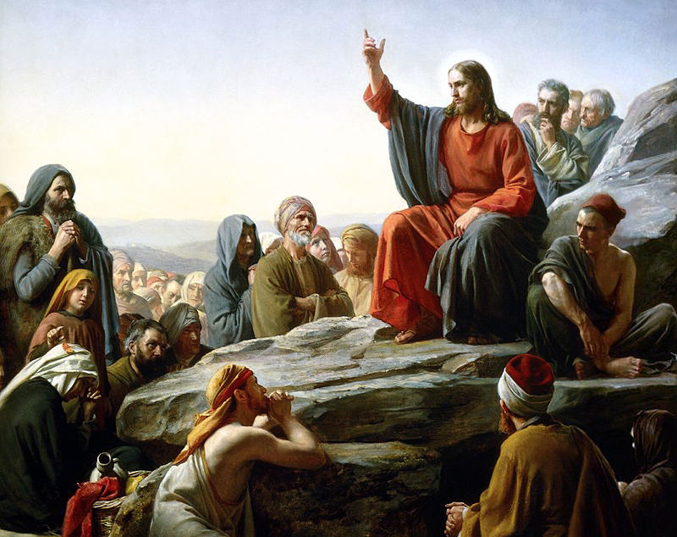
Karl Heinrich Bloch, 1880

Slide 44
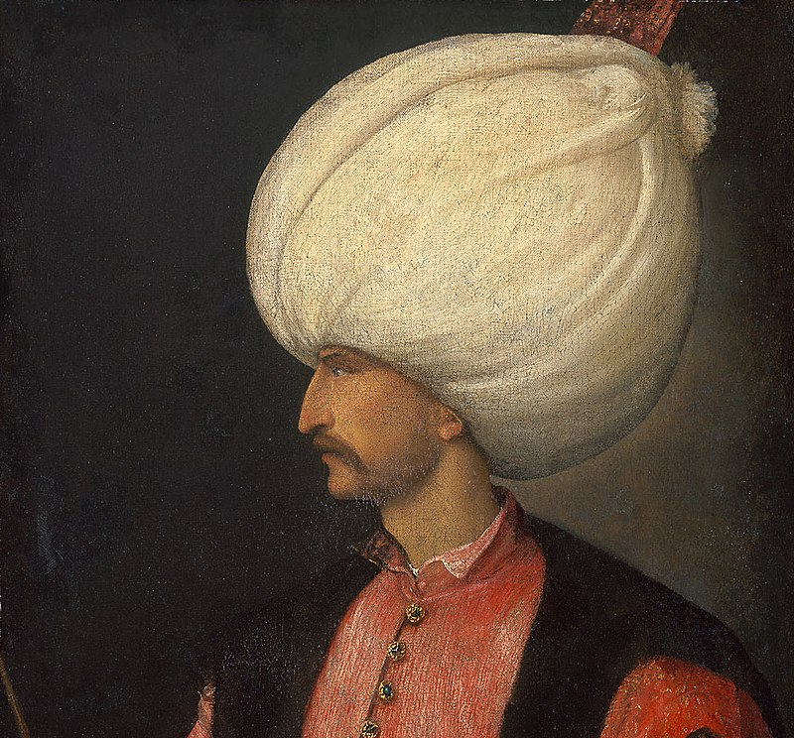

Slide 45
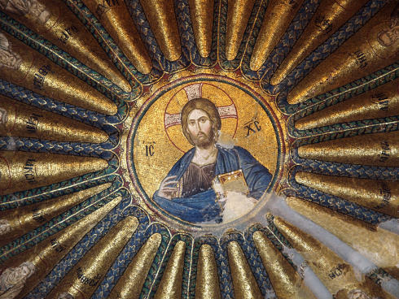

Slide 46
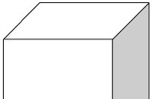

Slide 47
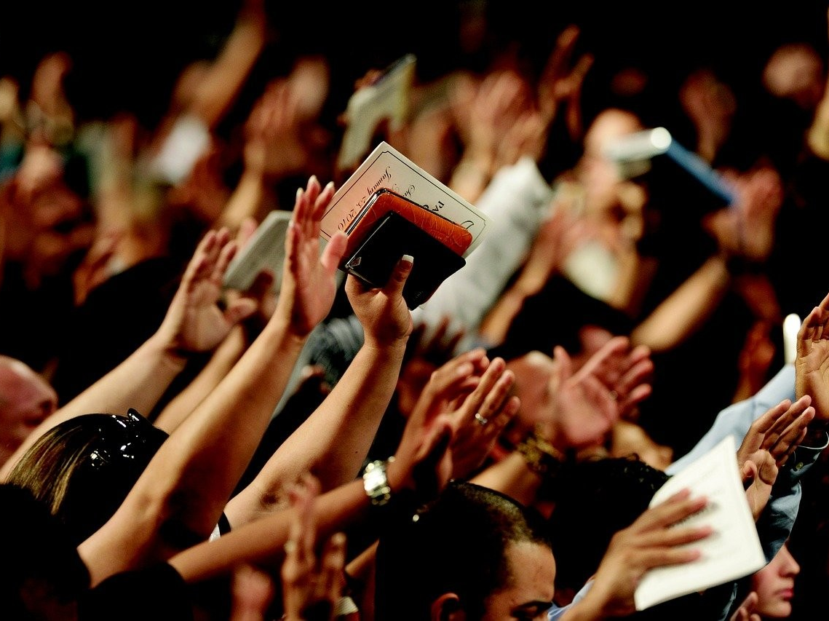

Slide 49
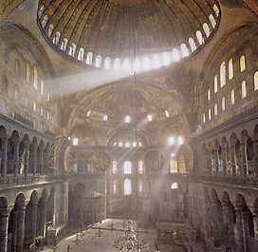

Slide 50
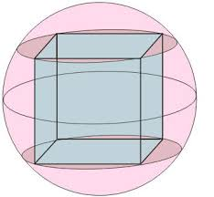

Slide 51
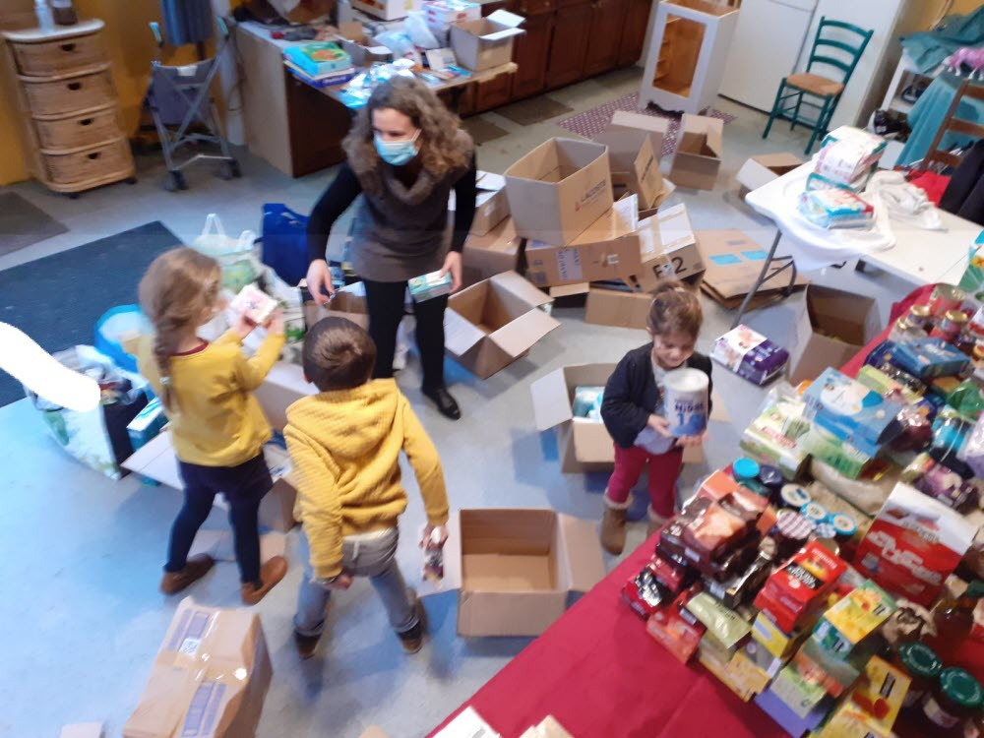

Slide 52
1 – la prière de Jésus
est-ce ainsi qu’il priait ?
est-ce bien cela qu’il a enseigné ?
2 – Sept demandes
structure
demander à Dieu ?
3 – « Notre Père »
4 – trois premières demandes
5 – pain quotidien
6 – trois dernières demandes
7 - une excursion en Cappadoce

Slide 53
2017

Slide 54
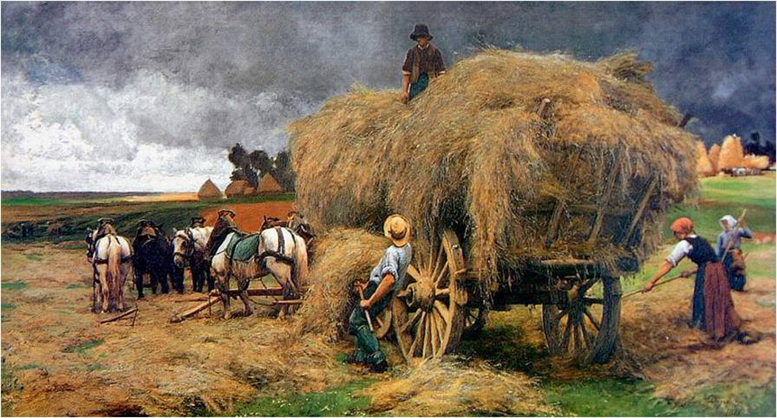
Julien Dupré, 1880

Slide 55
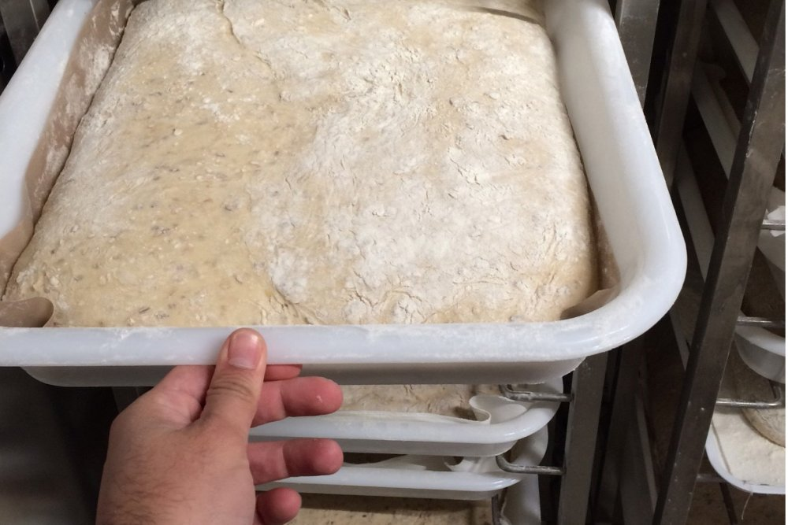

Slide 56
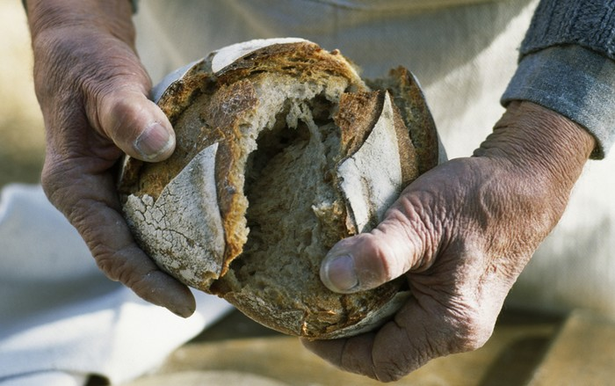

Slide 57
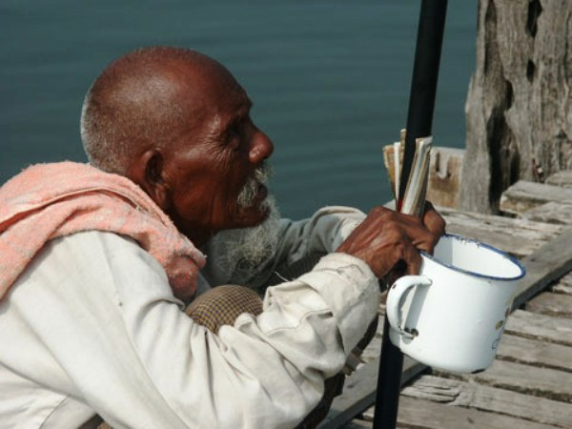

Slide 58
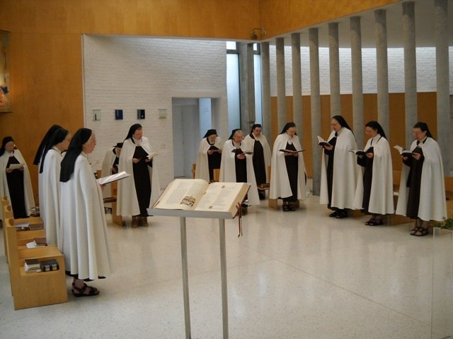

Slide 59
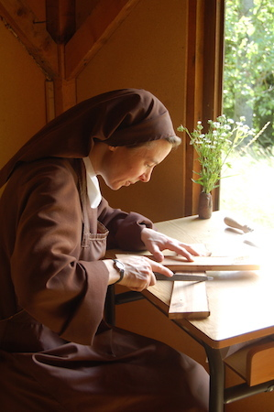

Slide 60
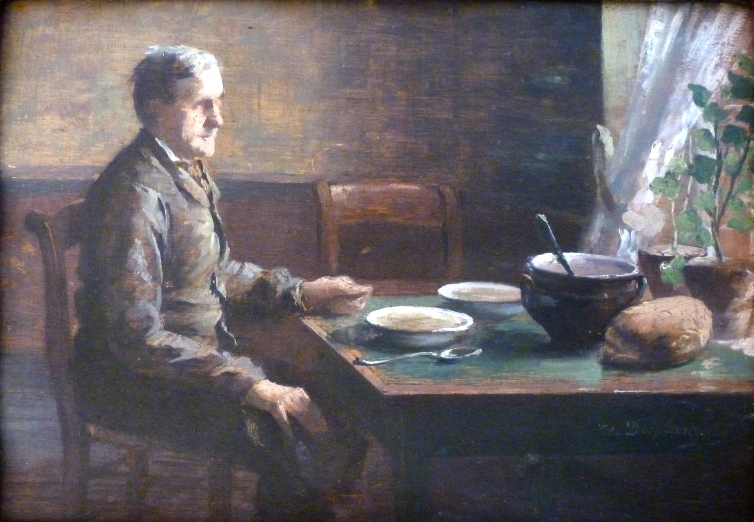
Alfred Desplanques, 1900

Slide 61
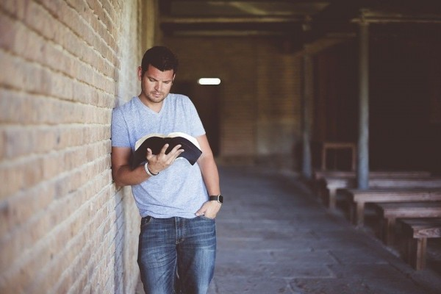

Slide 62
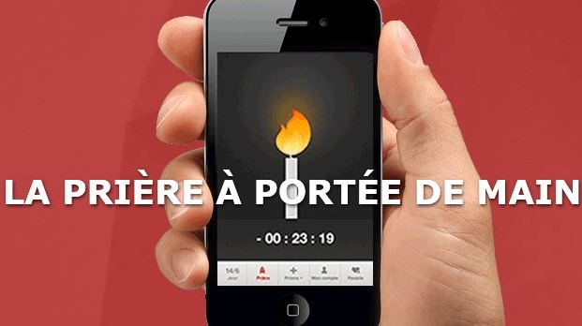

Slide 63
1 – la prière de Jésus
est-ce ainsi qu’il priait ?
est-ce bien cela qu’il a enseigné ?
2 – Sept demandes
structure
demander à Dieu ?
3 – « Notre Père »
4 – trois premières demandes
5 – pain quotidien
6 – trois dernières demandes
7 – une excursion en Cappadoce

Slide 64
Notre Père qui es aux cieux
Que ton nom soit sanctifié,
que ton règne vienne,
que ta volonté soit faite
sur la terre comme au ciel.
Donne-nous aujourd’hui
notre pain de ce jour
Pardonne-nous nos offenses
comme nous pardonnons aussi
à ceux qui nous ont offensés
Et ne nous laisse pas entrer en tentation
Mais délivre-nous du mal.
1
2
3
4
5
6
7

Slide 65
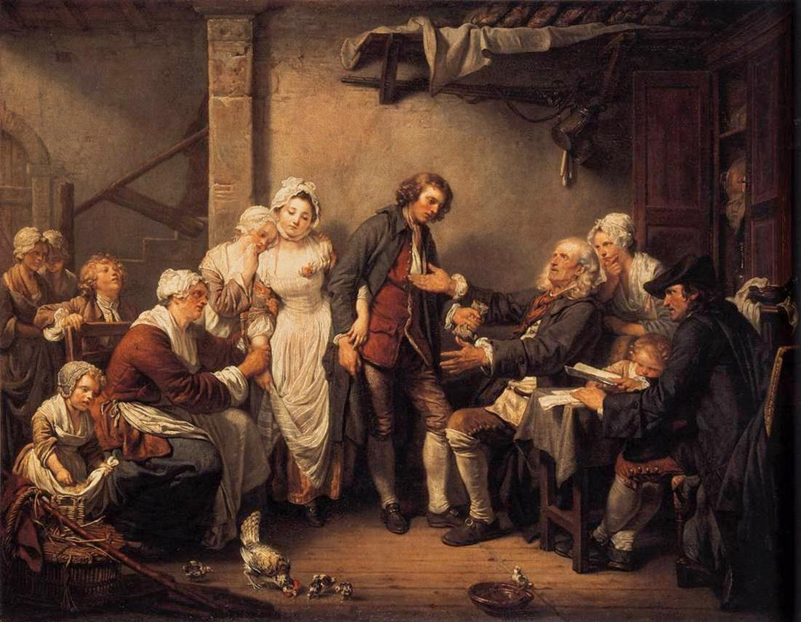

Slide 67
Père
Que ton nom soit sanctifié
Que ton règne vienne
Donne-nous chaque jour notre pain quotidien
Remets-nous nos péchés car nous aussi nous les remettons à nos débiteurs
Et ne nous emporte pas dans l’épreuve
Luc 11, 2-4

Slide 68
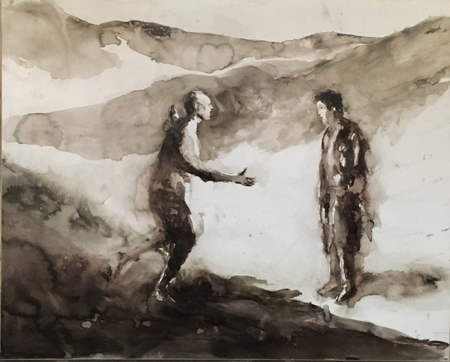
François-Xavier de Boissoudy

Slide 69
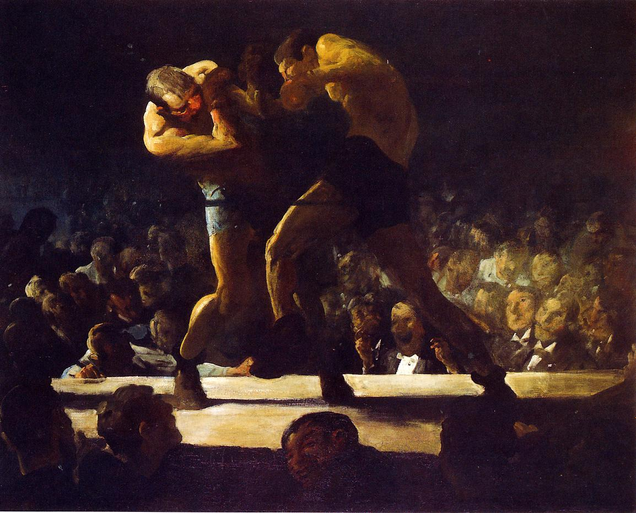

Slide 70
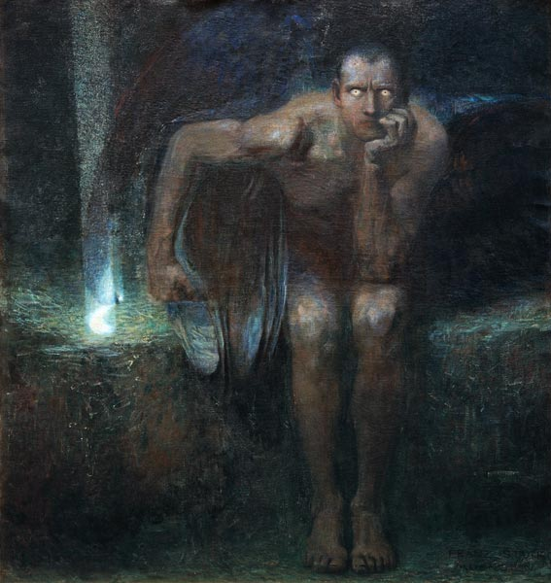
Franz
Von Stück
1890

Slide 71
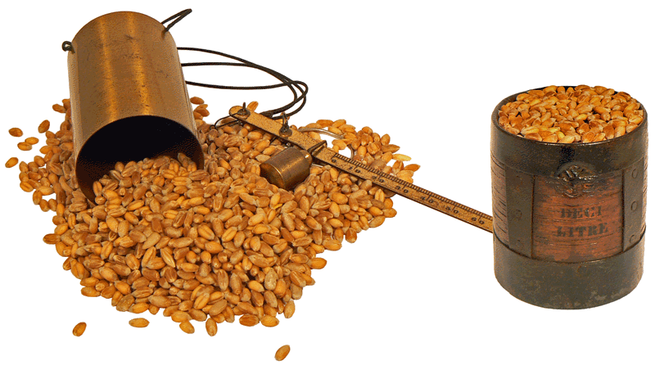

Slide 72
Remets-nous
nos péchés
car nous aussi nous remettons
à nos débiteurs

Slide 74
Jules Breton, 1871, Quimper

Slide 75
Notre Père qui es aux cieux
Que ton nom soit sanctifié,
que ton règne vienne,
que ta volonté soit faite
sur la terre comme au ciel.
Donne-nous aujourd’hui
notre pain de ce jour
Pardonne-nous nos offenses
comme nous pardonnons aussi
à ceux qui nous ont offensés
Et ne nous laisse pas entrer en tentation
Mais délivre-nous du mal.
1
2
3
4
5
6
7

Slide 76
Ne nous laisse pas entrer en tentation.

Slide 77
Que nul n’ose dire :
« c’est Dieu qui m ’éprouve ! »

Slide 78
Jean-Léon Gerome, 1861

Slide 85
Notre Père qui es aux cieux
Que ton nom soit sanctifié,
que ton règne vienne,
que ta volonté soit faite
sur la terre comme au ciel.
Donne-nous aujourd’hui
notre pain de ce jour
Pardonne-nous nos offenses
comme nous pardonnons aussi
à ceux qui nous ont offensés
Et ne nous laisse pas entrer en tentation
Mais délivre-nous du mal.
1
2
3
4
5
6
7

Slide 87
1 – la prière de Jésus
est-ce ainsi qu’il priait ?
est-ce bien cela qu’il a enseigné ?
2 – Sept demandes
structure
demander à Dieu ?
3 – « Notre Père »
4 – trois premières demandes
5 – pain quotidien
6 – trois dernières demandes
7 - une excursion en Cappadoce

Slide 88
Une énigme en Cappadoce…

Slide 102
Les bergers sont nommés : Sator,
Arepo,
Tenet,
Opera,
Rotas….

Slide 103
Rotas opera tenet (arepo) sator
Le semeur mène avec soin les roues

Slide 108
PATER NOSTER

Slide 109
PATER NOSTER

Slide 110
PATER NOSTER
PATER NOSTER
A O

Slide 112
Allez
Salut !

